Slide 1
Kreisfeuerwehrverband
Ostholstein
Herzlich Willkommen

Slide 2
Begrüßung
Lehrgang
Ausbilder Fahrberechtigung für Einsatzfahrzeuge bis 7,5 Tonnen zulässiges Gesamtgewicht
„Die rechtssichere Umsetzung der Fahrberechtigungsverordnung“

Slide 3
Ausbildungsziel
Die Kenntnisse aus dem Lehrgang
„Ausbilder Fahrberechtigung für Einsatzfahrzeuge bis
7,5 t zulässiges Gesamtgewicht“
sollen dazu befähigen, die Fahrberechtigungsverordnung rechtssicher umzusetzen.
Die zukünftig Fahrberechtigten sollen durch die Ausbildung in die Lage versetzt werden,
Einsatzfahrzeuge mit einem zulässigen Gesamtgewicht bis 7,5 t auf der Basis der rechtlichen Bestimmungen sicher zu führen.

Slide 4
Vorstellung der Ausbilder
Christian Meyer
?
?
?
?

Slide 5
Begrüßung, Vorstellung der Ausbilder, Einweisung & Gruppeneinteilung 7:30 Uhr – 8:00 Uhr
Theorie / Praktische Fachkunde, Unterweisung, Teil 1
08:00 Uhr – 10:30 Uhr
Frühstückspause: 09:00 Uhr – 09:30 Uhr
Theorie / Praktische Fachkunde, Unterweisung, Teil 2
10:45 Uhr – 13:30 Uhr
Gruppenwechsel : ca. 10:30 Uhr
Mittagspause: 12:00 Uhr – 12:30 Uhr
Ab 13:30 Uhr:
Dokumentation
Entwicklung eines individuellen Konzepts für die rechtssichere
Umsetzung der Fahrberechtigungsverordnung
Ergebnisvorstellung
Lehrgangsende: ca. 16:00 Uhr

Slide 6
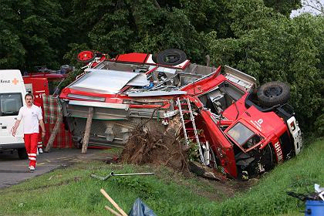
Was wir verhindern wollen ...
Unfall bei einer (Übungs-) Einsatzfahrt

Slide 7
FahrbVO
Thema
Die rechtssichere Umsetzung der Fahrberechtigungsverordnung
Team Fahrberechtigung des KFV Ostholstein

Slide 8
FahrbVO
Thema
Die rechtssichere Umsetzung der Fahrberechtigungsverordnung
Ausgangslage
Grundsätze der Unterweisung
Rechtlicher Rahmen
(StVG, StVO, FahrbVO)
Dokumentation
Team Fahrberechtigung des KFV Ostholstein

Slide 9
FahrbVO
Thema
Die rechtssichere Umsetzung der Fahrberechtigungsverordnung
Ausgangslage

Slide 10
Ausgangslage
1
Das Problem!
Europaweit einheitliche Führerscheinklassen seit 1999
Wegfall der „alten Klasse 3“ bis 7,5 t
Gewichtsbeschränkung für PKW-Führerschein Klasse B
bis max. 3,5 t

Slide 11
Ausgangslage
2
Die Auswirkungen!
Zunächst keine!
Es waren ausreichend Fahrer mit alter Klasse 3 vorhanden.
Viele Feuerwehrfahrzeuge (TSF) hatten ein zulässiges Gesamtgewicht von 3,5 t.
... daher ... von der Politik verschlafen!

Slide 12
Ausgangslage
3
Die Entwicklung!
Das Problem wird zunehmend konkreter!
Es ist absehbar, das zukünftig Fahrer für
Einsatzfahrzeuge 3,5 t – 7,5 t fehlen.

Slide 13
Ausgangslage
3
Die Entwicklung!
Das Problem wird zunehmend konkreter!
Wandel bei der Fahrzeugbeschaffung,
insbesondere bei der Feuerwehr
→ weniger TSF (3,5 t) – mehr TSF-W (7,5 t)

Slide 14
Ausgangslage
3
Die Entwicklung!
Das Problem wird zunehmend konkreter!
Städte und Gemeinden sehen horrende
Kosten für Führerscheine Klasse C
auf sich zukommen.

Slide 15
Ausgangslage
4
Der zu kurze Wurf!
Fahrberechtigungsverordnung bis 4,75 t!
Aufgrund der Bestimmungen im
Straßenverkehrsgesetz (StVG) war „mehr“ nicht möglich.
Das StVG wird aufgrund des
zunehmenden Drucks geändert.

Slide 16
Ausgangslage
5
Die Nachbesserung!
Fahrberechtigungsverordnung bis 7,5 t ab 10/2011!
Die Grenze für die zulässige Gesamtmasse
wird auf 7,5 t angehoben.
Der Zustand von 1999 (alte Klasse 3) wird für den ehrenamtlichen Dienst in den „Rettungsorganisationen“ wieder hergestellt.

Slide 17
Ausgangslage
1 2 3 4 5
... aber!
Konkrete Hinweise oder Vorgaben für eine
rechtssichere Umsetzung werden nicht gegeben!

Slide 18
Ausgangslage
1 2 3 4 5
... aber!
Die in der FahrbVO aufgeführten Inhalte stellen
lediglich Mindestanforderungen dar!

Slide 19
Ausgangslage
1 2 3 4 5
... aber!
Jeder
„Ausbilder Fahrberechtigungsverordnung“
ist für sein Tun und Handeln voll verantwortlich!

Slide 20
Ausgangslage
1 2 3 4 5
... daher!
... dieser Lehrgang
Lehrgang Ausbilder Fahrberechtigungsverordnung
für Einsatzfahrzeuge mit einem
zulässigen Gesamtgewicht bis 7,5 Tonnen
für eine rechtssichere Umsetzung
der FahrbVO!

Slide 21
FahrbVO
Thema
Die rechtssichere Umsetzung der Fahrberechtigungsverordnung
Grundsätze der Unterweisung

Slide 22
Die Unterweisung
Die Unterweisung
Unterweisung vs. Belehrung

Slide 23
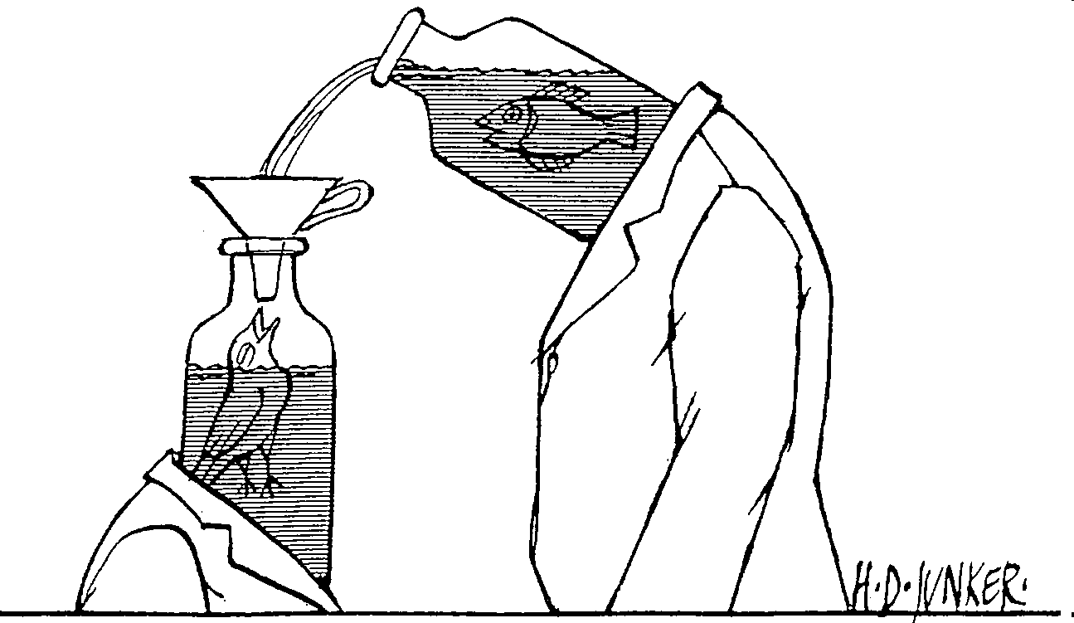
Die Unterweisung
Die Unterweisung
Unterweisung vs. Belehrung
Anleitung
Zurechtweisung
Anweisung
Predigt
Einarbeitung
Lektion
Unterricht
Verweis
Training

Slide 24
Die Unterweisung
§
Rechtliche Verankerung
Arbeitsschutzgesetz
DGUV V1 Grundsätze der Prävention
GUV-V C 53 Unfallverhütungsvorschrift Feuerwehren

Slide 25
Die Unterweisung
Der Rechtliche Rahmen:
Arbeitsschutzgesetz
§ 12 Unterweisung
(1) Der Arbeitgeber hat die Beschäftigten über Sicherheit und Gesund-heitsschutz bei der Arbeit ... ausreichend und angemessen zu unter-weisen. Die Unterweisung umfasst Anweisungen und Erläuterungen, die eigens auf den Arbeitsplatz oder den Aufgabenbereich der Beschäftigten ausgerichtet sind. Die Unterweisung muss bei der Einstellung, bei Veränderungen im Aufgabenbereich, der Einführung neuer Arbeitsmittel oder einer neuen Technologie vor Aufnahme der Tätigkeit der Beschäf-tigten erfolgen. Die Unterweisung muss an die Gefährdungsentwicklung angepasst sein und erforderlichenfalls regelmäßig wiederholt werden.

Slide 26
Die Unterweisung
Der Rechtliche Rahmen:
DGUV-V1 Grundsätze der Prävention
§ 4 Unterweisung der Versicherten
(1) Der Unternehmer hat die Versicherten über Sicherheit und Gesund-heitsschutz bei der Arbeit, insbesondere über die mit ihrer Arbeit ver-bundenen Gefährdungen und die Maßnahmen zu ihrer Verhütung, entsprechend § 12 Abs. 1 Arbeitsschutzgesetz ... zu unterweisen; die Unterweisung muss erforderlichenfalls wiederholt werden, mindestens aber einmal jährlich erfolgen; sie muss dokumentiert werden.

Slide 27
Die Unterweisung
Der Rechtliche Rahmen:
DGUV-V1 Grundsätze der Prävention
§ 4 Unterweisung der Versicherten
(1) Der Unternehmer hat die Versicherten über Sicherheit und Gesund-heitsschutz bei der Arbeit, insbesondere über die mit ihrer Arbeit ver-bundenen Gefährdungen und die Maßnahmen zu ihrer Verhütung, entsprechend § 12 Abs. 1 Arbeitsschutzgesetz ... zu unterweisen; die Unterweisung muss erforderlichenfalls wiederholt werden, mindestens aber einmal jährlich erfolgen; sie muss dokumentiert werden.

Slide 28
Die Unterweisung
Der Rechtliche Rahmen:
DGUV-V C 53 Unfallverhütungsvorschrift Feuerwehren
§ 15 Unterweisung
Die Feuerwehrangehörigen sind im Rahmen der Aus- und Fortbildung
über die Gefahren im Feuerwehrdienst sowie über die Maßnahmen zur
Verhütung von Unfällen zu unterweisen.

Slide 29

Die Unterweisung – Kommunikation
Kommunikation muss 5 Barrieren überwinden:
Gesagt ist nicht gleich gehört !
Gehört ist nicht gleich verstanden !!
Verstanden ist nicht gleich einverstanden !!!
Einverstanden ist nicht gleich umgesetzt !!!!
Umgesetzt ist nicht gleich beibehalten !!!!!
Hier sind
insbesondere die Führungskräfte gefordert!!!

Slide 30
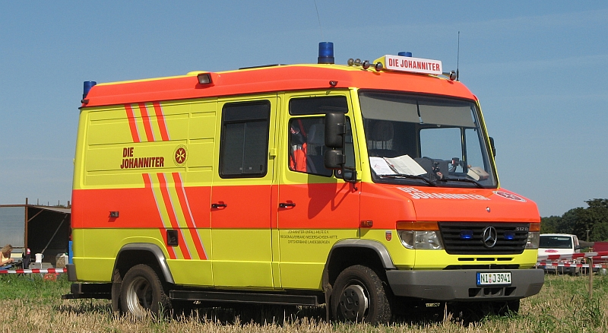
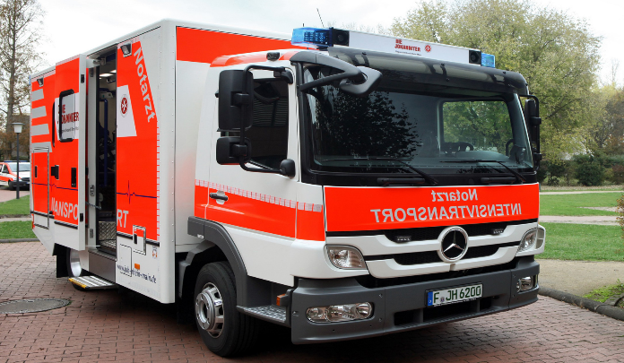
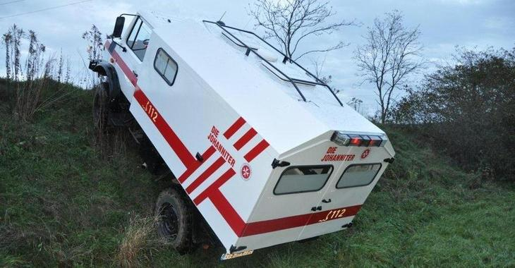
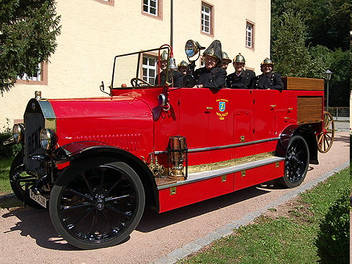
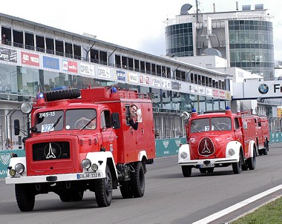
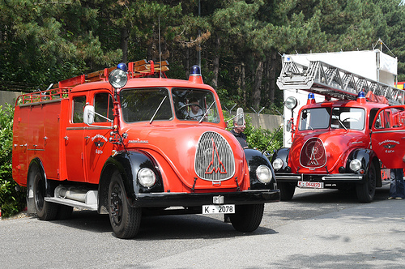
Lehrgangsorganisation – Gruppeneinteilung
Gruppeneinteilung

Slide 31
Lehrgangsorganisation – Gruppeneinteilung
Gruppe 1
Gruppe 2
Gruppe 3
Gruppe 4

Slide 32
Lehrgangsorganisation – Gruppeneinteilung
... los geht`s!

